Slide 1
Chemie schakelprogramma Hoofdstuk 9: scheidingsmethoden 1

Slide 2

1. Intermoleculaire krachten
Verbindingen in vaste toestand (onder T_{m})
of in vloeibare toestand (onder T_{kook})
owv aantrekkingskrachten tussen moleculen
= intermoleculaire krachten
= elektrisch van aard!
Smelten of koken = breken van intermoleculaire krachten
Naarmate de intermoleculaire krachten sterker worden
=> Grootte van T_{smelt} en T_{kook} ↑

Slide 3
1. Intermoleculaire krachten: soorten
Dispersiekrachten
= Vanderwaalskrachten
= Tussen molecule zonder permanente dipool (ENW ≠ tussen de partners zeer klein tot 0): tijdelijke dipool
= zwakste van alle intermoleculaire krachten
Hoe groter de molaire massa, hoe groter de dispersiekrachten
Dipool-dipool krachten
= Elektrostatische aantrekkingskrachten
→ Tussen molecule met permanente dipool (ENW ≠ voldoende groot) en een asymmetrische schikking
= Sterker dan dispersiekrachten

Slide 4
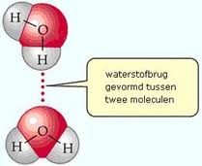
1. Intermoleculaire krachten: soorten
3. Waterstofbruggen
= Speciaal geval van dipool-dipool F
= Tussen moleculen waarin min. 1 H gebonden op N, O of F
H, N, O en F = kleine elementen
H: kleine EN en N, O en F grote EN
= Sterkste intermoleculaire krachten

Slide 5
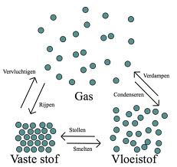
2. Verdampen
Verdampen = overgang van vloeibare naar gasfase
Condenseren = overgang van gasfase naar vloeibare fase
Evenwichtstoestand
Dampdruk p(vl)

Slide 6
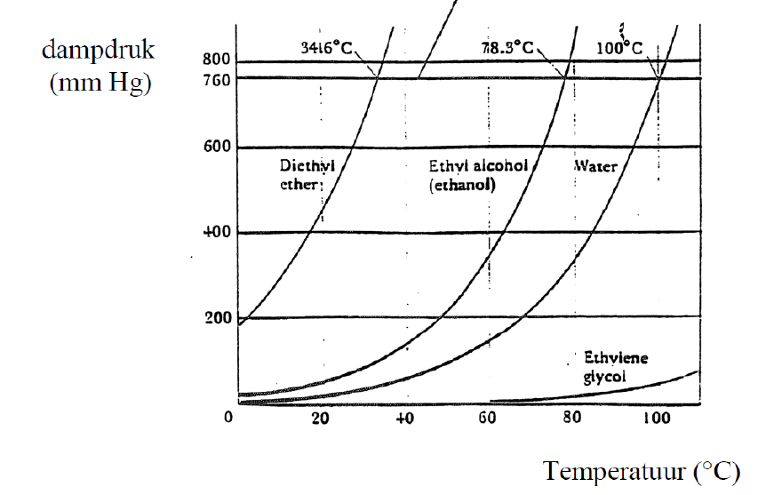
2. Verdampen
De dampdruk van vloeistof ↑ naarmate T van vloeistof ↑
→ dampspanningscurve pag 203

Slide 7
2. Verdampen
Hoe zwakker de intermoleculaire krachten, hoe hoger de dampdruk, en hoe groter de vluchtigheid
Hoe lager het vlampunt, hoe groter het gevaar voor ontbranding van een vloeistof
→ ontvlammingsgebied
= gebied tussen onderste en bovenste ontvlambaarheidslimiet

Slide 8
3. Koken
= Speciale vorm van verdampen waarbij verdamping doorheen ganse vloeistof
Een vloeistof kookt als zich overal in de vloeistof gasbellen vormen,
die opstijgen naar het oppervlak en uit de vloeistof ontsnappen
Een vloeistof kookt bij die temperatuur, waarbij de dampdruk van de
vloeistof gelijk wordt aan de uitwendige druk
! Kookpunt bij normale atmosfeerdruk 760 mmHg = normaal kookpunt
Hoe hoger dampdruk van vl. bij bv. T_{kamer}, hoe lager T_{kook} van vl.

Slide 9
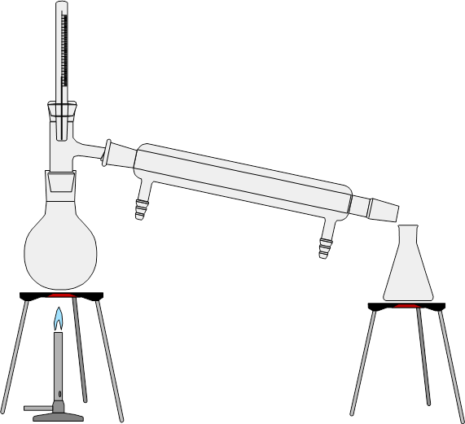
4. Gewone destillatie
Homogene mengsels scheiden/ zuivering
Gebaseerd op het verschil in kookpunt

Slide 10
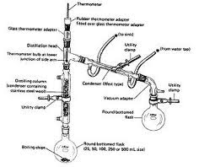
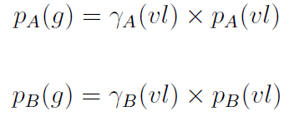

5. Gefractioneerde destillatie
= scheiding van 2 vluchtige stoffen
Wet van Raoult:

Slide 11
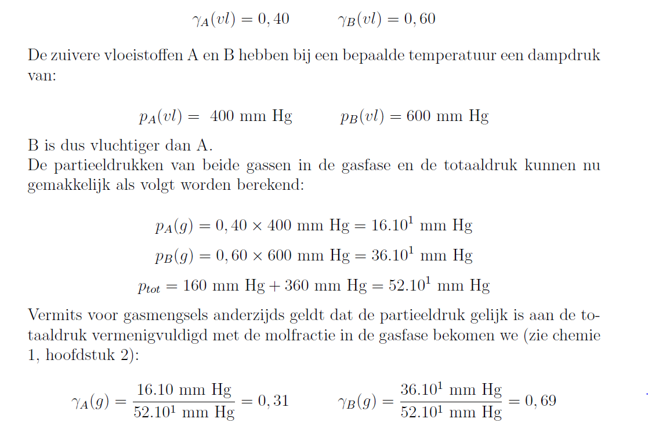
Voorbeeld pag 210

Slide 12
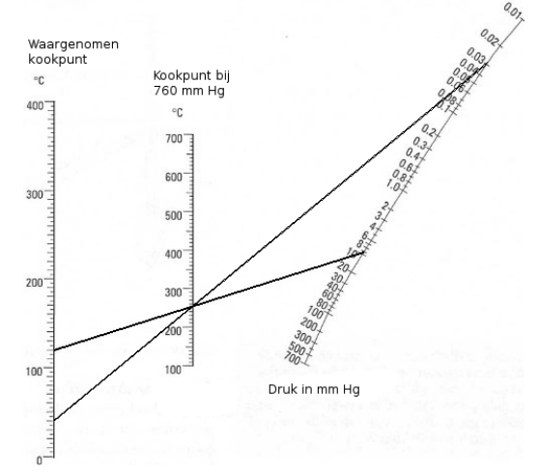
6. Vacuümdestillatie
Als als T_{kook} van vloeistof > 180°C
onstabiliteit van de te destilleren producten bij verhoogde T
Vacuüm T_{kook} ↓
Literatuur: verb X : kooktemp 40°C
bij 0,03 mmHg
Maar vacuümpomp: druk van 9 mmHg
Normaal kookpunt: 250°C
Nu: 120°C

Slide 13
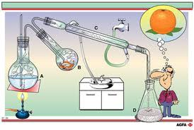
7. Stoomdestillatie
= Scheiding van een heterogeen mengsel
Voor weinig vluchtige of hitte gevoelige verbind., alternatief voor vacuümdestill.
Voor het isoleren van natuurproducten, verontreinigd met niet vluchtige producten

